Slide 1
Proceso de renovación de Contratos de Daños
Placeholder for optional client logo
Año 2025/2026
11 de septiembre de 2024
Adrián Romero Pérez

Slide 2
Cronograma 2025/2026
Agenda

Slide 3
Cronograma 2025/2026
1

Slide 4
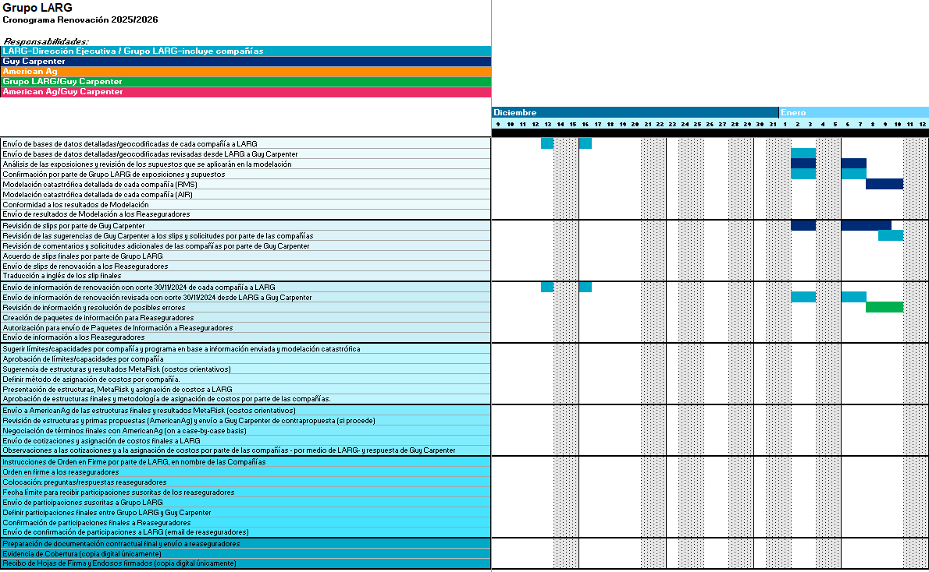
Cronograma renovación 2024/2025
Introducción

Slide 5
Cronograma renovación 2024/2025
(1 de 2)
1
Información
  13 al 16 de enero: información con Dirección Ejecutiva de LARG
  2 al 7 de enero: información con Guy Carpenter
  8 al 21 de enero: creación de paquetes de información y visto bueno por las compañías
2
Modelación
  8 al 17 de enero: modelación en RMS
  16 al 23 de enero: modelación en AIR
  24 al 28 de enero: conformidad por parte de las compañías LARG con los resultados
3
Envío inicial a Reaseguradores
  29 de enero al 4 de febrero: envío de paquetes de información a los Reaseguradores
  29 de enero al 4 de febrero: envío de los archivos de modelación catastrófica a los Reaseguradores

Slide 6
Cronograma renovación 2024/2025
(2 de 2)
4
Establecer estrategia de renovación
  22 al 28 de enero: Guy Carpenter sugiere los límites por compañía.
  29 de enero al 4 de enero: las compañías de LARG aprueban los límites.
  5 al 21 de febrero: definir estructuras finales y términos orientativos.
5
Acuerdo de términos con el líder
  24 de febrero al 3 de marzo: AmericanAg revisa las estructuras y términos propuesto y hace contraoferta, si procede.
  4 al 7 de marzo: negociación adicional con AmericanAg (si procede) y acuerdo final de las compañías a los términos.
6
Colocación con el resto de mercados
  10 de marzo: instrucciones de orden en firme por parte de las compañías de LARG.
  10 al 12 de marzo: colocación con el resto de reaseguradores.
  14 de marzo: envío de participaciones a los reaseguradores.
  17 y 18 de marzo: recepción de correos de confirmación a las participaciones.

Slide 7
Guy Carpenter & Company Limited registered in England and Wales with company number 335308.
Registered Office: 1 Tower Place West, Tower Place, London, EC3R 5BU, United Kingdom.
Guy Carpenter & Company Limited is an agent and appointed representative of Marsh Limited. Marsh Limited is authorised and regulated by the Financial Conduct Authority (FCA).

